Slide 1
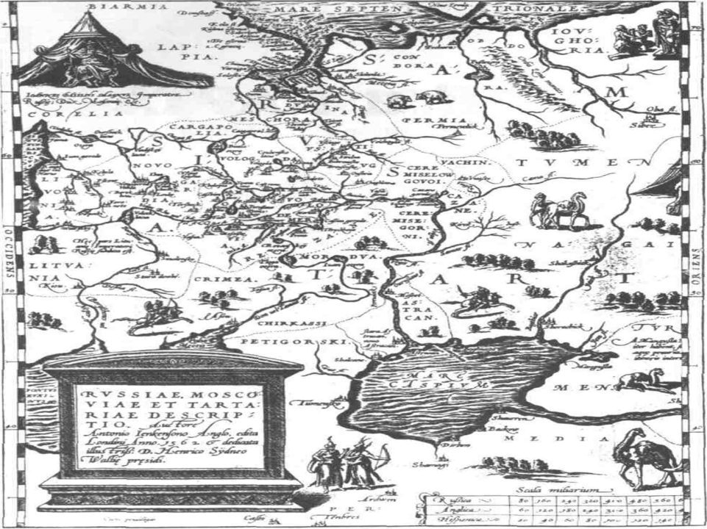
Основные классы неорганических соединений
МОУ «СОШ» пгт.Кожва
Республика Коми
Печорский район
Савчук Оксана Васильевна,
учитель химии и биологии.

Slide 2

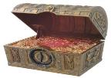
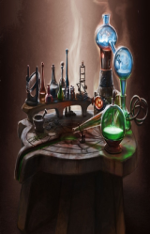
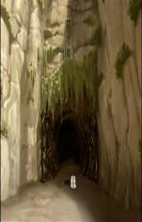
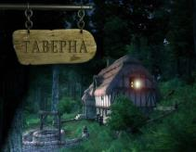
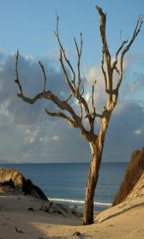
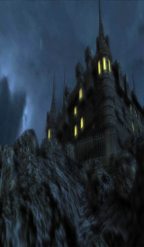
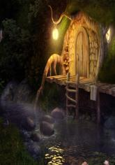

Лаборатория Гермеса
Таверна
Пещеры
Жилище
тролля
Сухое дерево
Заброшенный
замок

Slide 3
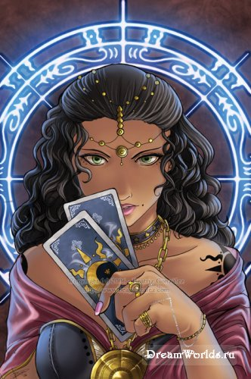
Предсказание цыганки
W S Eu
S Sn
B Eu
Ru Y
K Lu Ч Y
Собери ключи

Slide 4
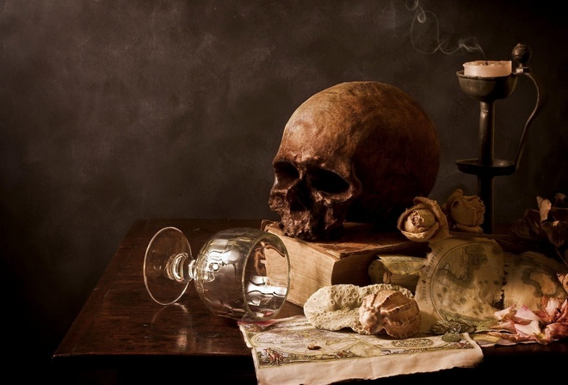



Магические книги
Ba
Cu
Hg
Cu
Hg
C
Ag
Sn
Cl
O
C
Ba
He
Sn
O
K
K
Ag
Ba
Ag
Sn
C
Ca
Hg
Cu
K
O

Slide 5
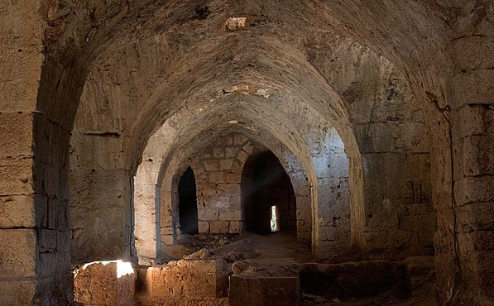
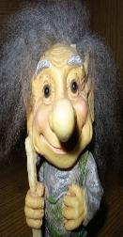
Комната тролля
Соляная
кислота
Гидроксид
натрия
Хлорид
натрия
Оксид
меди(II)
Серная
кислота
Гидроксид
меди (II)
Cульфат
калия
Оксид
магния
Азотная
кислота
Гидроксид
калия
Карбонат
кальция
Оксид
магния
Угольная кислота
Гидроксид цинка
Фосфат натрия
Оксид
Фосфора (V)
CaCO3
KOH
H2SO4
MgO
Cu(OH)2
H2CO3
NaOH
Na2O
Zn(OH)2
CuO
HCl
H3PO4
K2SO4
BaCl2
HNO3
P2O5
Na3PO4

Slide 6
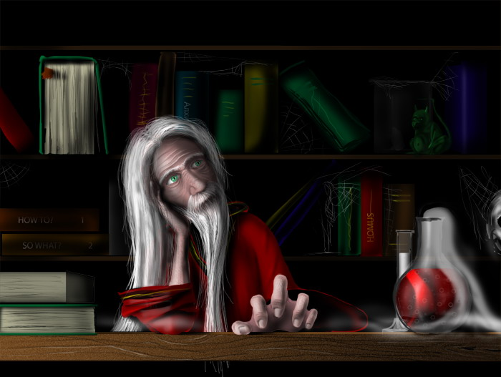
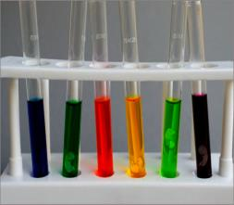
Лаборатория Гермеса
№1 NaOH
№2 HCl
№3 NaCl

Slide 7
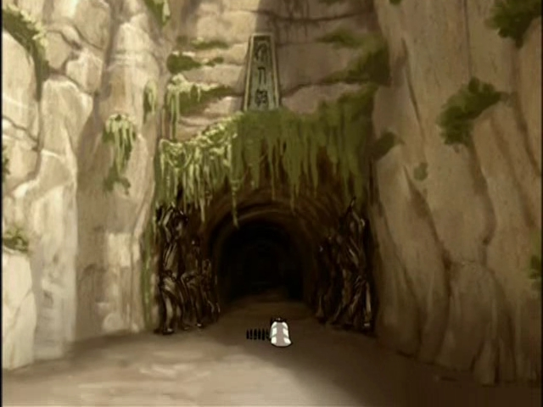
2Н2 + = 2Н2О
СаО + SO3 =
+ 2HCl = H2 + ZnCl2
CaCO3 = CaO +
Таинственные знаки
О2
СaSO4
Zn
CO2

Slide 8
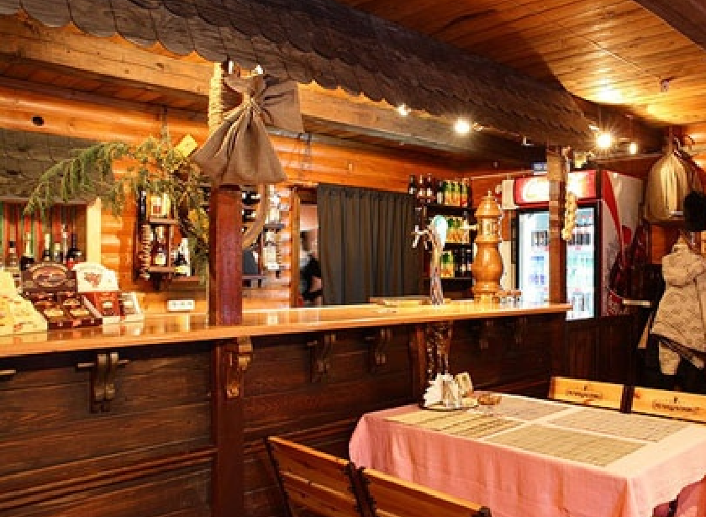




Таверна
Ba(OH)2
Ba(NO3)2
BaO
?
КCl
К2О
КОН
?
SO3
H2SO4
?
ВаSO4

Slide 9

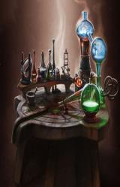
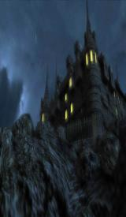
Лаборатория Гермеса
Таверна
Пещеры
Жилище
тролля
Сухое дерево
Заброшенный
замок
s

Slide 10
Список использованных источников
Изображение «Цыганка» http://dreamworlds.ru/uploads/posts/2008-10/thumbs/1223217963_tarot_by_vhea.jpg
Изображение «Сухое дерево» http://s2.ob5.ru/images/640/74/8863a1f20e58dbcbaa7327841d87b961.jpg
Изображение «Алхимик» http://farm4.static.flickr.com/3067/2915826237_fb5d1fdbb7.jpg
Изображение «Открытая книга» http://img0.liveinternet.ru/images/attach/c/8/100/165/100165406_00265129.jpg
Изображение «Заброшенный замок» http://img1.liveinternet.ru/images/attach/c/0/63/339/63339218_128096028560.jpg
Изображение «Жилище тролля» http://ok.ya1.ru/uploads/posts/2013-04/1366804891_Abandoned_place_09.jpg
Изображение « Комната тролля» http://winddancer2003.narod.ru/screenshots/old_castle2.jpg
Изображение «Лаборатория алхимика» http://tesall.ru/uploads/gallery/category_19/gallery_927_19_52537.jpg

Slide 11
Список использованных источников
Изображение «Штатив с пробирками» http://parikmaherov.net/images/opasnie%20veshestva.jpg
Изображение «Пещера» http://korra-avatar.ru/_fr/4/4541389.jpg
Изображение «Харчевня» http://www.5sc.ru/rest/hol_tour/russia/podmos/dmitrovka/hpc_harchevnya_b.jpg
Изображение «Тролль» http://img401.imageshack.us/img401/7056/6292wf5.jpg
Изображение «Кружка» http://ledika.ru/553-660-thickbox/kruzhki.jpg
Изображение «Стол алхимика» http://www.nastol.com.ua/large/201105/1093.jpg

